Slide 1
MI FAMILIA
AURORA GIL DE RODRIGUEZ

Slide 2
QUE ENTIENDE POR FAMILIA
UNA FAMILIA ESTA FORMADA POR PADRE MADRE E HIJOS ES LO MAS IMPORTANTE DONDE SE REFLEJA EL AMOR LA COMPRENSION LA TOLERANCIA LA COOPERACION Y DONDE DEBEMOS EDUCAR A NUESTROS HIJOS PARA QUE SEAN UNOS BUENOS CIUDADANOS EN NUESTRA SOCIEDAD

Slide 3
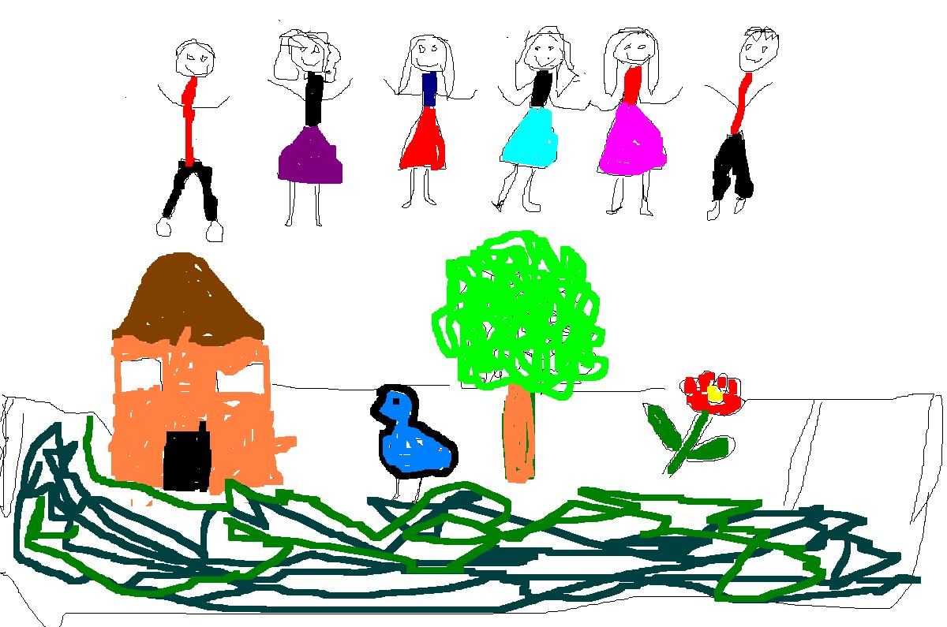

Slide 4
CUAL ES SU NUCLEO FAMILIAR
CARLOS ES MI ESPOSO
AURORA ES LA ESPOSA
BIBIANA LA HIJA MAYOR
JENNY ANDREA ES LA SEGUNDA HIJA
JUAN CARLOS ES EL TERCER HIJO
ZAIRA JOHNNA ES LA CUARTA HIJA

Slide 5
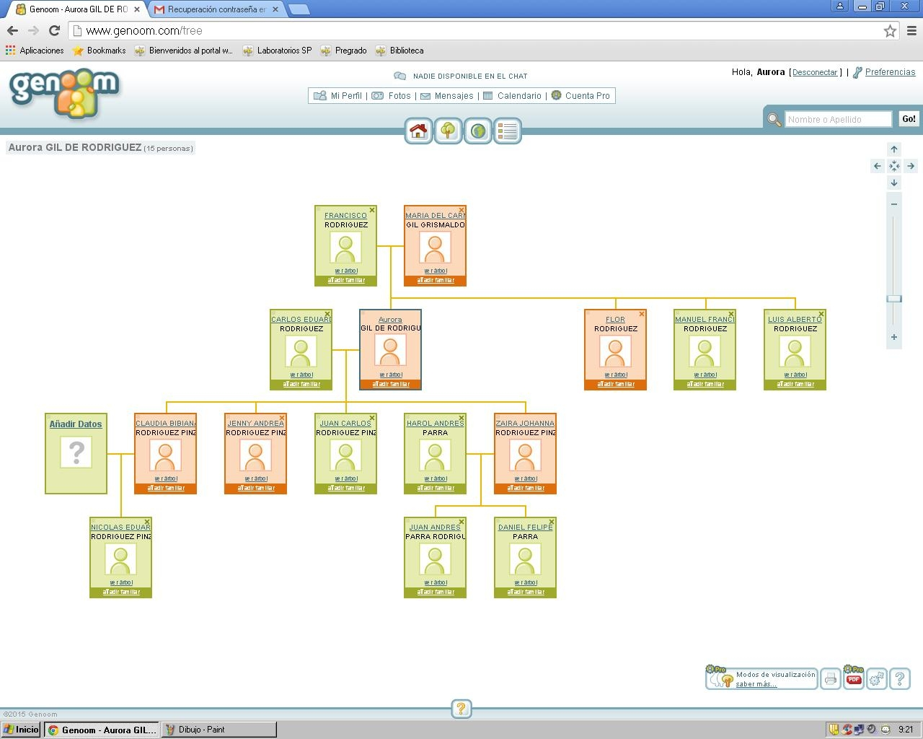

Slide 6
QUE ROL CUMPLE EN SU FAMILIA
Soy madre de familia con cuatro hijos y tres nietos, gracias a Dios tenemos una familia estable donde reina
El amor la comprension que necesitamos todas las familias para que seamos muy unidos y eseñar a nuestros nietos para que sean buenos ciudadanos.

